Slide 1

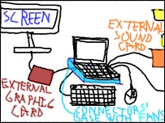
QUIENES TRABAJAN EN EL
LABORATORIO DE COMPUTO

Slide 2
parte esencial de la organización del
laboratorio, tenemos a las personas que trabajan en él, ¡no, tú usuario!, nos referimos a las personas que están a cargo de el.

Slide 3
Estas personas conocidas como "encargados" o "responsables" del laboratorio realizan funciones vitales para el adecuado uso y mantenimiento del laboratorio.

Slide 4
Actualmente, en centros de cómputo muy grandes que inclusive cuentan con redes instaladas y varios departamentos dentro del mismo podemos reconocer los siguientes cargos:

Slide 5

1. JEFE DE DEPARTAMENTO DE INFORMÁTICA, QUE SE ENCARGA DE COORDINAR LAS ACTIVIDADES DEL LABORATORIO DE CÓMPUTO, ADEMÁS DE TOMAR DECISIONES ACERCA DEL EQUIPO, PROGRAMAS, ETC. SEGÚN LAS NECESIDADES DE LOS USUARIOS.

Slide 6

2. ADMINISTRADORES DE LA RED Y/O BASE DE DATOS, CUYA FUNCIÓN ES, OTORGAR TODOS LOS SERVICIOS QUE LOS USUARIOS SOLICITAN CON RESPECTO A INFORMACIÓN Y RECURSOS COMPARTIDOS.

Slide 7
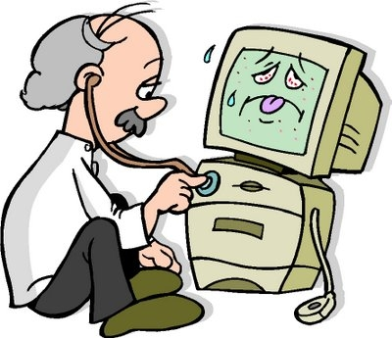
3. MANTENIMIENTO, QUE TIENE A SU CARGO ATENDER TODOS LOS PROBLEMAS REPORTADOS DE HARDWARE Y SOFTWARE QUE PUEDEN PRESENTARSE EN EL LABORATORIO O FORMAR PARTE DE LA PROPIA ORGANIZACIÓN.

Slide 8
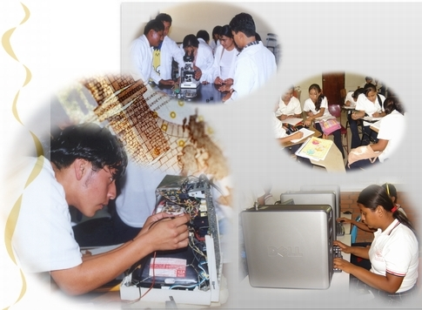
4. LABORATORISTAS, ESTÁN EN EL LABORATORIO FÍSICAMENTE Y SUS FUNCIONES PRINCIPALES SON APOYAR A LOS USUARIOS CUANDO LO REQUIERAN, CUIDAR EL ORDEN, HIGIENE, SEGURIDAD, HACIENDO QUE EL REGLAMENTO SE CUMPLA Y REPORTAR A LA PERSONA ADECUADA CUALQUIER PROBLEMA QUE SE ESCAPE DE SUS RESPONSABILIDADES.

Slide 9

4. SOPORTE TÉCNICO, POR LO GENERAL SON EXTERNOS A LA ORGANIZACIÓN Y SE ENCARGAN DE CUBRIR GARANTÍAS Y ALGUNAS SITUACIONES QUE EL ÁREA DE MANTENIMIENTO LOCAL NO PUEDE RESOLVER.

